Slide 1
PBSNPB2 / PBM120:
Úvodní informace o předmětu
Vymezení nestátního neziskového sektoru
Historie neziskového sektoru v ČR

Slide 2
Úvodní informace o předmětu
Vyučující: Jakub Pejcal +- externista
Kontakt: 322799@mail.muni.cz
Konzultační hodiny: po předchozí domluvě e-mailem
Požadavky k ukončení (viz 3. setkání): semestrální úkol
úspěšný test (a-b-c-d / otevřené otázky)

Slide 3
Cíl předmětu
Předmět seznamuje studenty s odlišnostmi ve fungování neziskových organizací v porovnání s organizacemi tržního sektoru, jenž pracují na ziskovém principu. Výklad je zaměřen na problematiku pochopení základních principů existence neziskového sektoru v národním hospodářství, objasnění definic a typologií neziskových organizací, jejich poslání, funkcí, cílů a užitků. Detailní pozornost je pak věnována základním čtyřem právním formám nestátních neziskových organizací v ČR, totiž občanským sdružením, obecně prospěšným společnostem, nadacím a nadačním fondům a církevním právnickým osobám. Vysvětlovány jsou všechny faktory determinující činnost těchto organizací včetně nesourodých, legislativou daných podmínek jejich založení a řízení, práce s lidskými zdroji a fundraisingu. Doplňkově je zmíněna i problematika vedení účetnictví, zdanění, hospodaření a kontroly.
(VIZ IS - Katalog předmětu)

Slide 4
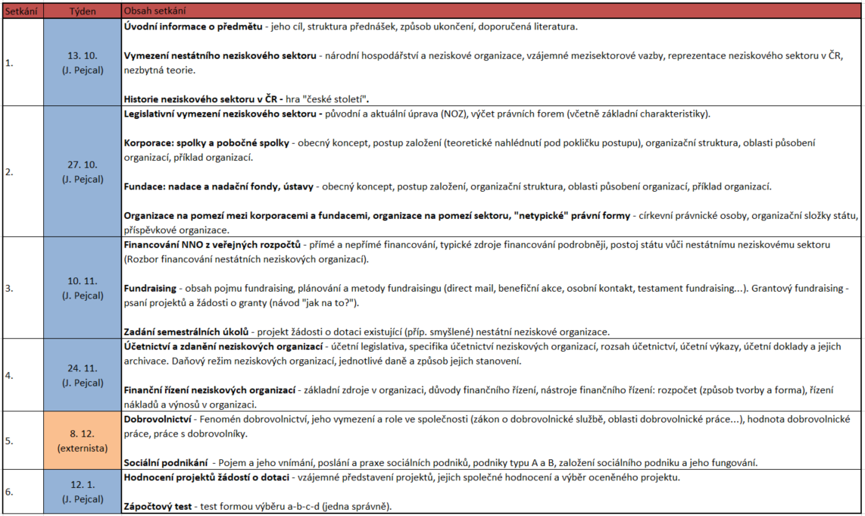
Harmonogram
(VIZ IS – Organizační pokyny předmětu)

Slide 5
Doporučená literatura
Doporučená literatura:
  REKTOŘÍK, Jaroslav. Organizace neziskového sektoru: základy ekonomiky, teorie a řízení. 3. aktualizované vyd. Praha: Ekopress, 2010, 188 s. ISBN 9788086929545.
  ŠKARABELOVÁ, Simona. Když se řekne nezisková organizace: příručka pro zastupitele krajů, měst a obcí. 1. vyd. Brno: Masarykova univerzita, 2002, 129 s. ISBN 8021030313.
  Příslušná legislativa (především Nový Občanský zákoník: 89/2012 Sb.)
  Použitá literatura na konci přednášek…

